Slide 1

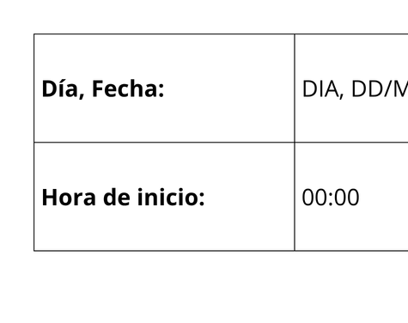
SISTEMAS OPERATIVOS 2 [A]
NOMBRE_ESTUDIANTE

Slide 2


Sistemas Operativos 2
UNIDAD 01
INTRODUCCIÓN A LOS SISTEMAS OPERATIVOS Y EL KERNEL

Slide 3


ANUNCIOS
IMPORTANTES
  Anuncio 1
  Anuncio 2
  Anuncio 3

Slide 4

AGENDA
  Actividad 1
  Actividad 2
  Actividad 3

Slide 5

COMPOTENCIAS
El estudiante describe la arquitectura y los componentes fundamentales de un SO analizando la separación entre espacio de usuario y kernel para establecer las bases de modificación del sistema.

Slide 6

VALOR(ES) DE
LA SEMANA
Compromiso ético y profesional que asume el estudiante al interactuar con software de código abierto y sistemas críticos.

Slide 7


FUNDAMENTOS
DE LOS SO
  Gestión de recursos de hardware (CPU, Memoria, Almacenamiento).
  Tipos de sistemas operativos: por lotes, multiprogramados, multiprocesamiento, multitarea, de red y distribuidos.

Slide 8




DEFINICIÓN DE LOS
SISTEMAS OPERATIVOS
Es el software principal que gestiona tanto el hardware como el software de una computadora.
Asigna recursos: CPU, RAM y Almacenamiento.
Permite la ejecución simultánea de programas.
Actúa como intermediario entre el usuario y la máquina física.
SUPERVISAR EL SISTEMA
Manejar memoria, iniciar y controlar la ejecución de procesos.
SERVICIOS DE HARDWARE
Proveer los controladores para distintos dispositivos (displays, impresoras, etc).
SERVICIOS DE SOFTWARE
Proveer programas como la interfaz de usuario (UI), sistemas de archivos, etc.

Slide 9
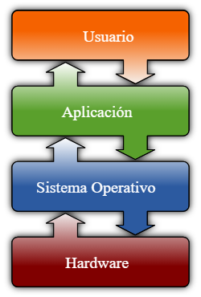
CAPAS
SO
El usuario interactúa con el software de sistema y de aplicación.
El software de sistema y de aplicación interactúan con el sistema operativo.
El sistema operativo interactúa con el hardware.
Cada una de estas interfaces son transacciones bidireccionales y cada una envía y recibe datos.

Slide 10


TIPOS DE
S.O.
Por Lotes
01.
Multiprogramación
02.
Multitarea
03.
Multiprocesador
04.
Distribuidos
05.
De Red
06.

Slide 11
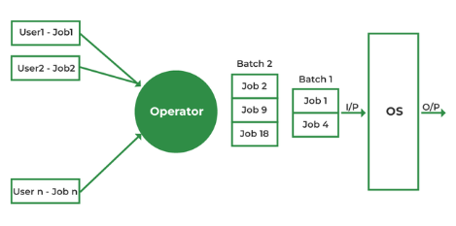
VENTAJAS
  El sistema minimiza el tiempo de inactividad procesando las tareas de forma continua y sin intervención humana.
  Ideal para gestionar tareas grandes y repetitivas, como la nómina y la facturación, con un mínimo esfuerzo.
  Los sistemas de procesamiento por lotes pueden gestionar grandes volúmenes de trabajos simultáneamente, lo que mejora el rendimiento general del sistema.
DESVENTAJAS
  Cuando una tarea está esperando entrada/salida (E/S), la CPU permanece inactiva, lo que conlleva una mala utilización de los recursos.
  El tiempo entre el envío del trabajo y la obtención del resultado puede ser elevado, ya que todos los trabajos se procesan de forma secuencial.
  Los usuarios no pueden interactuar con el sistema en tiempo real, lo que lo hace menos adecuado para tareas interactivas.
POR LOTES
Diseñado para gestionar de forma eficiente grandes grupos de tareas similares. No interactúa directamente con el ordenador, sino que procesa tareas agrupadas por un operador. Estas tareas se ponen en cola y se ejecutan una tras otra, sin intervención del usuario durante el proceso.

Slide 12
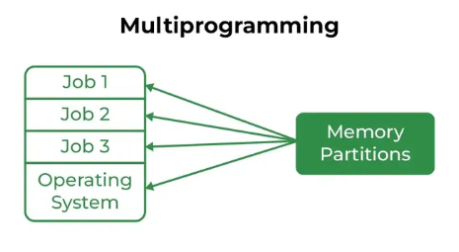
MULTIPROGRAMACIÓN
VENTAJAS
  La CPU se mantiene ocupada cambiando a otra tarea durante la espera de E/S.
  Se ejecutan varios trabajos simultáneamente, lo que aumenta el trabajo realizado por unidad de tiempo.
  La CPU, la memoria y los dispositivos de E/S se comparten de forma eficaz entre los procesos.
DESVENTAJAS
  Requiere una gestión de memoria y una planificación de CPU avanzadas.
  Cuantos más programas haya en la memoria, mayores serán las posibilidades de acceso no autorizado.
  Necesita mayor cantidad de RAM para ejecutar varios programas simultáneamente.
En este tipo, varios programas se ejecutan simultáneamente en la memoria. La CPU alterna entre los programas, utilizando sus recursos de forma más eficaz y mejorando el rendimiento general del sistema.

Slide 13
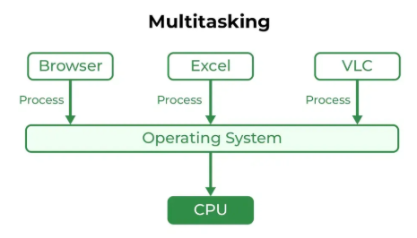
MULTITAREA
Tipo de sistema de multiprogramación donde cada proceso se ejecuta de forma rotativa. Cada tarea dispone de un intervalo de tiempo fijo llamado “cuanto”. Una vez finalizado el cuanto, el sistema operativo pasa a la siguiente tarea, lo que permite que múltiples tareas, ya sean de un solo usuario o de varios, se ejecuten sin problemas en un único sistema.
VENTAJAS
  Cada tarea recibe una parte justa del tiempo de CPU.
  Muchos usuarios pueden ejecutar el mismo software sin necesidad de copias separadas.
  Una programación eficiente mantiene la CPU ocupada.
DESVENTAJAS
  Los fallos del sistema afectan a todos los usuarios.
  La presencia de múltiples usuarios aumenta los riesgos para la integridad y la privacidad de los datos.
  El intercambio de datos entre usuarios puede provocar conflictos.

Slide 14
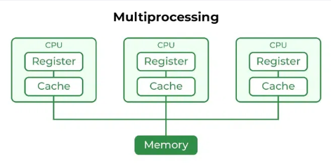
MULTIPROCESADOR
Tipo de sistema operativo en el que se utiliza más de una CPU para la ejecución de procesos. Esto mejora el rendimiento del sistema.
VENTAJAS
  Varias CPU trabajan simultáneamente, lo que aumenta la velocidad general del sistema.
  Si un procesador falla, los demás pueden seguir funcionando (tolerancia a fallos).
  Ideal para aplicaciones que requieren mucha capacidad de cálculo, como tareas científicas o industriales.
DESVENTAJAS
  Los múltiples procesadores y el hardware complejo aumentan el coste del sistema.
  Requiere soporte avanzado del sistema operativo para la comunicación y la distribución de tareas.
  Una mala distribución de las tareas puede provocar que los procesadores queden inactivos y que se desperdicien recursos.

Slide 15
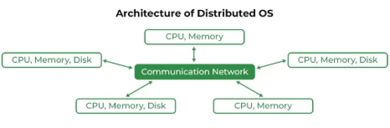
DISTRIBUIDOS
Conectan múltiples computadoras independientes a través de una red de comunicación compartida. Cada sistema tiene su propia CPU y memoria, pero funcionan conjuntamente como una sola unidad. La principal ventaja es el acceso remoto, que permite a los usuarios utilizar archivos y software almacenados en otros sistemas conectados.
VENTAJAS
  El fallo de una máquina no afecta a las demás.
  Se pueden añadir nuevos sistemas a la red con facilidad.
  Las tareas se gestionan más rápidamente en varias máquinas.
DESVENTAJAS
  Si la red principal falla, la comunicación se interrumpe.
  No existe un lenguaje o modelo bien definido para la construcción de este tipo de sistemas.
  El hardware es caro y el software es complejo y poco conocido.

Slide 16
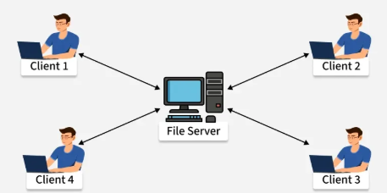
DE RED
Se ejecuta en un servidor y administra datos, usuarios, seguridad, aplicaciones y otras funciones de red. Permite el acceso compartido a archivos, impresoras y recursos dentro de una pequeña red privada. Los usuarios pueden ver la configuración y las conexiones de otros usuarios, por lo que estos sistemas se consideran sistemas fuertemente acoplados .
VENTAJAS
  Proporcionan una gestión fiable de los recursos.
  Se puede añadir nuevo hardware y tecnologías sin dificultad.
  Los usuarios pueden acceder al servidor desde diferentes ubicaciones y dispositivos.
DESVENTAJAS
  Configurar y mantener servidores es caro.
  La mayoría de las operaciones dependen de un servidor central.
  Se requieren actualizaciones frecuentes y soporte técnico

Slide 17


ECOSISTEMAS
GNU/LINUX
  Filosofía de software libre y código abierto.
  Diferencia entre el kernel de Linux y el sistema operativo GNU.

Slide 18
FILOSOFÍA DE
SOFTWARE LIBRE Y CÓDIGO ABIERTO
“Software libre” significa software que respeta la libertad y la comunidad de los usuarios. En términos generales, significa que los usuarios tienen la libertad de ejecutar, copiar, distribuir, estudiar, cambiar y mejorar el software.
Por tanto, “software libre” es una cuestión de libertad, no de precio.
Cuando los usuarios no controlan el programa, lo llamamos programa “no libre” o “propietario”. El programa no libre controla a los usuarios y el desarrollador controla el programa; esto hace que el programa sea un instrumento del poder injusto.
  Ejecutar el programa como desees, para cualquier propósito.
  Estudiar cómo funciona el programa y modificarlo para que realice sus cálculos como desee.
  Redistribuir copias para poder ayudar a otros .
  Distribuir copias de sus versiones modificadas a otros.

Slide 19

GNU/LINUX
Es una familia de sistemas operativos tipo Unix compuesto por
software libre y de código abierto.
Usualmente se dice ‘Linux’ para referirse al sistema operativo,
pero en realidad ese es el nombre del kernel, que representa
menos del 50 por ciento de todo el código del sistema. El
sistema completo está formado también por una gran cantidad
de componentes del Proyecto GNU junto a componentes de
terceros, que van desde compiladores hasta entornos de
escritorio.
Cabe señalar que existen derivados que usan el núcleo Linux
pero que no tienen componentes GNU, como el sistema
operativo Android, asi como también existen distribuciones de
software GNU donde el núcleo Linux está ausente como
FreeBSD.

Slide 20
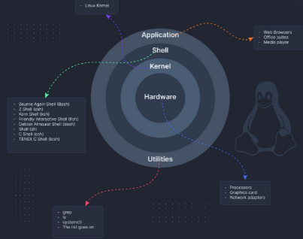
KERNEL DE LINUX
Actúa como la interfaz principal entre el hardware y los procesos.
  Gestor de Procesos: Planificación y multitarea.
  Gestión de Memoria: Paginación y segmentación.
  Subsistema de Archivos: Interfaz común (VFS).
  Syscalls: API para solicitudes del usuario.

Slide 21
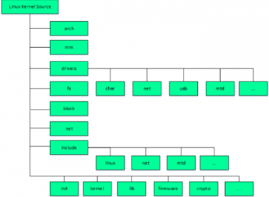
ESTRUCTURA CARPETAS
AEl código fuente del kernel de Linux está organizado en varios subdirectorios dentro del árbol de código principal, cada uno dedicado a un subsistema específico.
Esta estructura modular permite mantener el código bien organizado y facilita el mantenimiento y desarrollo de nuevas características.
github.com/torvalds/linux

Slide 22
/arch: Contiene el código específico para diferentes arquitecturas de hardware (como x86, ARM, MIPS, etc.). Aquí se encuentran las configuraciones y adaptaciones del kernel para funcionar en diferentes plataformas.
/kernel: Incluye el núcleo del código del sistema operativo, con funcionalidades como la gestión de procesos, sincronización, y planificación. Es el corazón del sistema y maneja la lógica central del kernel.
/include: Contiene los archivos de cabecera utilizados por el resto del kernel. Estos archivos definen estructuras de datos, funciones, y constantes usadas a lo largo del código.
/fs: Código relacionado con los sistemas de archivos soportados por Linux. Aquí se implementan los diferentes tipos de sistemas de archivos y el VFS (Virtual File System).
/drivers: Contiene los controladores de dispositivos para el hardware, como controladores de red, de almacenamiento, de video, y otros periféricos. Esta estructura modular permite que los drivers se carguen y descarguen dinámicamente, mejorando la adaptabilidad del kernel.
/net: Incluye el código para la pila de redes y los protocolos de comunicación, como TCP/IP, IPv4, IPv6, y otros. Este directorio es fundamental para todas las funcionalidades de red del kernel.
/mm: Contiene el código de gestión de memoria, incluyendo algoritmos de administración de memoria virtual, paginación, intercambio (swapping) y asignación de memoria. Esta sección es crucial para optimizar el uso de recursos y evitar cuellos de botella.
/security: Código relacionado con la seguridad del sistema, como el módulo SELinux, AppArmor, y otros mecanismos de control de acceso. También se ocupa de la implementación de políticas de seguridad para proteger el sistema de amenazas.
/init: Contiene el código de inicialización del kernel que se ejecuta al inicio del sistema. Este código prepara el entorno y carga las configuraciones necesarias para que el kernel pueda iniciar correctamente.

Slide 23

MÓDULOS
CARGABLES KERNEL

Slide 24
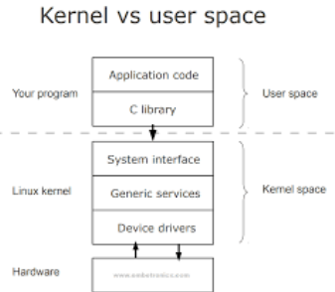
ESPACIOS DEL KERNEL
Kernel
Entorno privilegiado con acceso completo al hardware. Aquí reside el núcleo y los módulos críticos.
Usuario
Entorno restringido donde corren las aplicaciones. Acceso limitado al hardware para garantizar estabilidad.

Slide 25
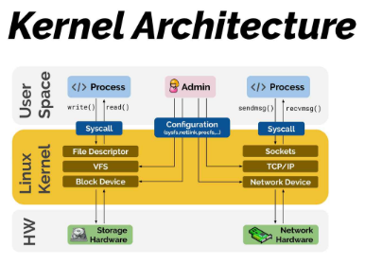
MÓDULOS DEL KERNEL (LKM)
Los módulos del kernel son componentes de código que se pueden cargar y descargar en tiempo de ejecución, lo que permite extender las funcionalidades del kernel sin necesidad de recompilar el sistema.
Esto proporciona flexibilidad y facilidad de mantenimiento al sistema operativo.

Slide 26
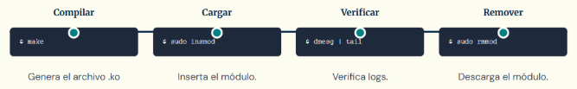
Los Loadable Kernel Modules permiten extender las funcionalidades del kernel sin necesidad de recompilar todo el sistema operativo.
Ideales para controladores de hardware y sistemas de archivos.
Un LKM es código que puede cargarse y descargarse dinámicamente en el kernel Linux sin reiniciar el sistema.
  Flexibilidad
  Menor tiempo de mantenimiento
  Desarrollo incremental
  Drivers dinámicos

Slide 27
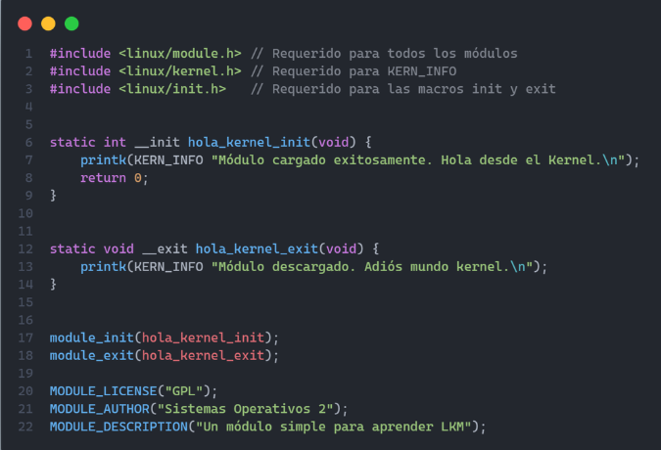
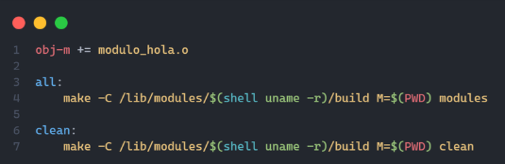
ESCRIBIR Y COMPILAR LKM
Archivo módulo (module.c)
Archivo Makefile

Slide 28
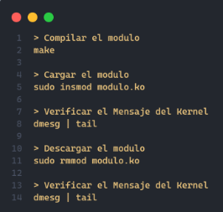
COMANDOS
Para compilar el nuevo modulo se necesita abrir una terminal y navegar al directorio donde se alojan los archivos hello.c y Makefile. Luego, ejecutar los siguientes comando para compilar el módulo
Nota:
No olvidar instalar dependencias si aun no están instaladas:
sudo apt -y install build-essential libncurses-dev bison flex libssl-dev libelf-dev

Slide 29

EJEMPLO GUIADO
CREACIÓN MÓDULO LKM

Slide 30

¿DUDAS?

Slide 31
GRACIAS POR LA ATENCIÓN
RECUERDA QUE TENEMOS NUESTRO FORO SEMANAL DONDE PUEDES CONSULTAR CUALQUIER DUDA QUE TE SURJA EN LA SEMANA

